Slide 1

ORIXE E ESTRUTURA DO NOSO PLANETA

Slide 2
ORIXE DO SISTEMA SOLAR
4.600 m.a. aproximadamente
Contración dunha nube molecular composta fundamentalmente por po e gas (Nebulosa solar).
Seguida dun colapso e formación dun disco plano
Dispersión de compostos: C, N₂, O₂, CO, CH₄, etc.
Formación da Estrela no Centro: SOL.
Reaccións de Fusión Nuclear: O Hidróxeno transfórmase en Helio, liberándose gran cantidade de enerxía.
Acreción de partículas → Formación de planetesimais
Acreción de planetesimais → Formación de planetas
Arrefriamiento progresivo, condensación de gases e formación partículas.

Slide 3
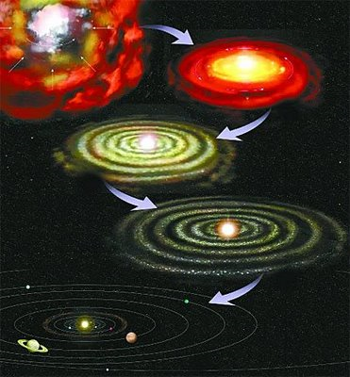
ORIXEN DO SISTEMA SOLAR
4.600 m.a. aproximadamente

Slide 4
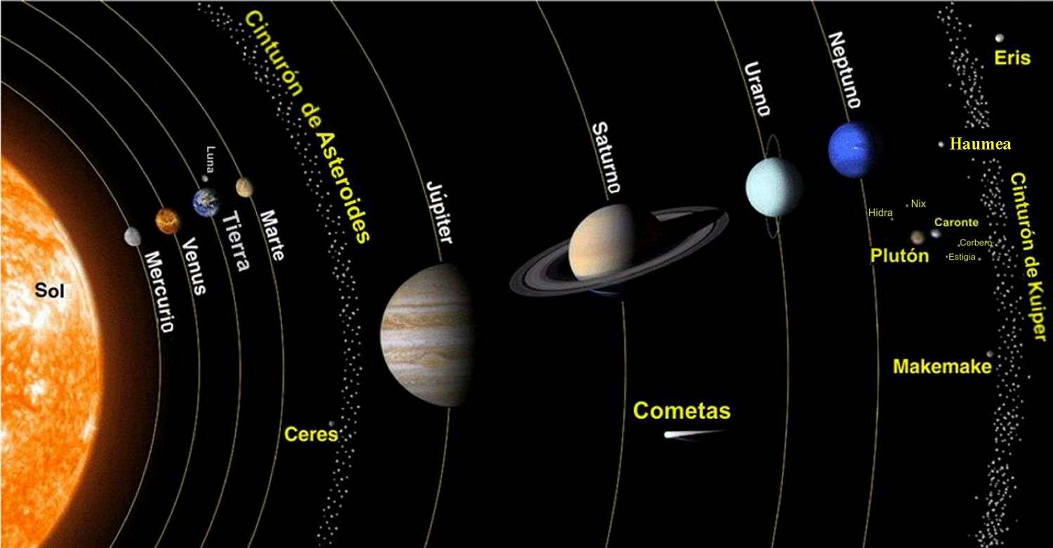
SISTEMA SOLAR

Slide 5
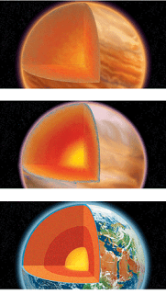
FORMACIÓN DA TERRA
4.500 m.a. aproximadamente
CONDENSACIÓN DE PLANETESIMAIS E FUSIÓN
Acreción de asteroides e planetesimais con intenso bombardeo de asteroides e cometas. Colisións que liberaban tanta calor como para fundilo.
DIFERENCIACIÓN EN CAPAS (núcleo, manto e codia).
Distinta composición e densidade. Co planeta fundido, os materiais ordenáronse polas súas densidades: centro: materiais máis densos, Fe e Ni.
ascenso: máis lixeiros, basalto
saída dos gases (vapor de H₂O e CO₂)
ARREFRIAMENTO
Solidificación da codia e condensación da auga hidrosfera.
Choque cun planeta do tamaño de Marte (nos primeiros 100 m.a. )
- Os materiais lanzados forman un anel
- Formación da Lúa por acreción destes materiais.

Slide 6
ACTIVIDADES
Explica cun texto a teoría dos planetesimais.
Por que se fundiu a Terra durante o seu proceso de formación? Que consecuencia tivo este evento?
Como se formou a hidrosfera terrestre?

Slide 7
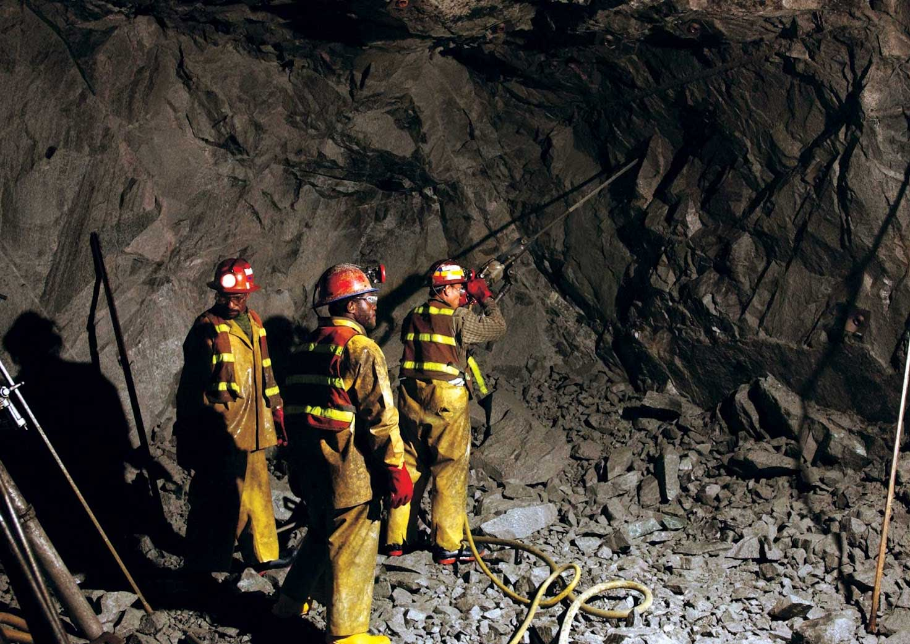
MÉTODOS DIRECTOS
Proporcionan datos contrastables.
O material de estudo debe ser accesible.
ROCHAS SUPERFICIAIS das cordilleiras (deducir procesos pasados: deformacións, metamorfismo ou modelaxe)
VOLCÁNS expulsan lava, gases e rochas, que permiten obter gran cantidade de información do que sucede no interior terrestre
MINAS nas que estudar as rochas da codia e medir o incremento de temperatura coa profundidade. (13 km)
SONDAXES que permiten extraer mostras do subsolo
OUTROS: Microscopía electrónica, espectrometría ou difractometría de raios X.

Slide 8
Novas tecnoloxías: -Teledetección: - Os GPS (sistemas de posicionamento global). - Os SIX (sistemas de información xeográfica)

Slide 9
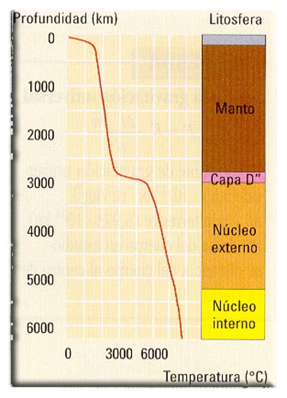
MÉTODOS INDIRECTOS
Datos de materiais do interior da Terra aos que non podemos chegar directamente.
Elaborar hipóteses e deducir características do interior da Terra
METEORITOS: formáronse na mesma época que a Terra, inferimos composición da mesma. (fragmentos dun protoplaneta parecido á Terra, que desenvolveu capas ao formarse pero que se disgregou polo impacto)
ENERXÍA TÉRMICA EMITIDA: no interior temperatura xerada na formación + desintegración de átomos radioactivos. Fluxo xeotérmico: aprox. 1ºC/33m nos primeiros km.
Rexións con fluxo: codia máis delgada ou rochas quentes do manto profundo
Rexións con fluxo: codia moi grosa, masas continentais antigas.

Slide 10
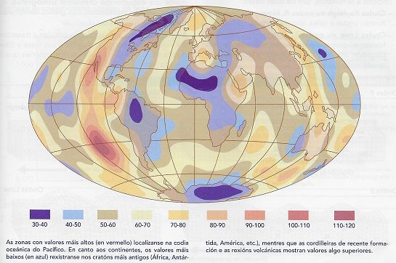
MÉTODOS INDIRECTOS
Distribución do fluxo xeotérmico

Slide 11
MÉTODOS INDIRECTOS
MEDICIÓNS DE GRAVIDADE (estudos gravimétricos): os materiais de > densidade anomalías gravimétricas positivas (g > 9´8 m/s²) e os máis lixeiros, negativas (g < 9´8 m/s²).
METODO ELÉCTRICO: propiedades eléctricas das rochas en distintas zonas.
Rochas moi macizas: condutividade eléctrica menor
Rochas porosas que conteñen auga: condutividade eléctrica alta

Slide 12
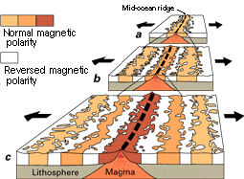
MÉTODOS INDIRECTOS
MAGNETOGRAFÍA: estudo da variación do campo magnético, presenza de materiais metálicos ou acuíferos
DATACIÓN RADIOMÉTRICA: para coñecer a idade dunha rocha, os átomos radiactivos desintégranse noutros átomos a un ritmo coñecido.
https://www.youtube.com/watch?v=3M1VWPvLyzg&list=PLLsjKUtAEuKMp_UI4XINTy2cPjDJxFESR&index=2&t=0s

Slide 13
MÉTODOS INDIRECTOS
MÉTODO SÍSMICO: estudo das ondas sísmicas producidas durante os terremotos, sofren variacións na súa velocidade ao atravesar distintos medios. A v coa rixiddez e a densidade dos materiais e nunha capa de composición uniforme coa profundidade (a ˃ p ˃ d ).
Ondas P: primeiras rexistradas pola súa rápida propagación. Lonxitudinais, vibran na mesma dirección que a dirección na que se propagan.
Ondas S: mais lentas. Transversais (perpendicularmente ao movemento das partículas) Non atravesan líquidos.
Ondas superficiais: prodúcense cando as ondas P e S tocan a superfície terrestre e só se propagan por ela. Non se utilizan no método sísmico pero son importantes porque causan danos nos terremotos.
Ondas Rayleigh ou ondas R: forman cristas e vales como a ondada mariña.
Ondas Love ou ondas L: desprázanse no plano horizontal perpendicularmente á dirección de propagación (como as serpes)

Slide 14
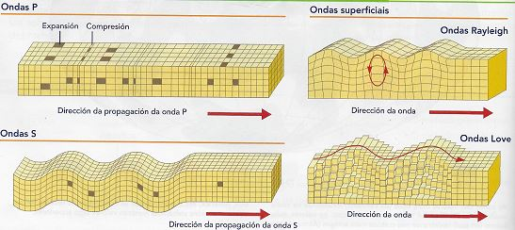
MÉTODOS INDIRECTOS
Ondas sísmicas

Slide 15
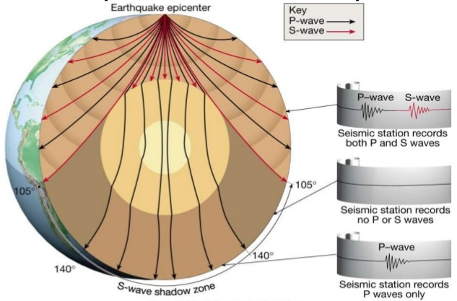
COMPORTAMENTO DAS ONDAS SÍSMICAS
Descontinuidades sísmicas: superficies que separan capas con distintas propiedades.
As ondas P sofren unha deceleración e refracción aos 2900 km de profundidade ao pasar do manto (sólido) ao núcleo externo (liquido). Descontinuidade de Gutenberg.
As ondas S disípanse e parte reflíctense ao chegar ao núcleo externo, posto que só se transmiten nos sólidos.

Slide 16
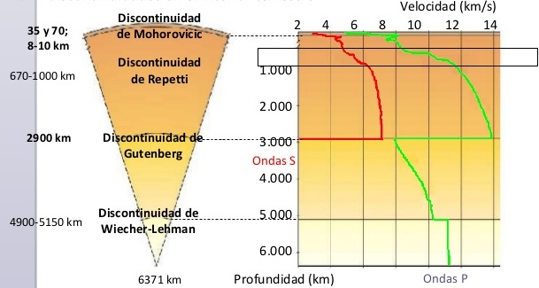

Slide 17
ACTIVIDADES
Que información sobre o interior da Terra proporciona o campo magnético? Por que?
Que indican as diferenzas no fluxo xeotérmico que se detectan en distintas zonas da Terra?
Explica as diferenzas e as semellanzas que existen entre as ondas P e S
Que conclusión extraen os xeólogos da existencia de descontinuidades sísmicas no planeta?

Slide 18
ESTRUTURA DA TERRA
Os primeiros modelos:
Modelo dinámico
Comportamento mecánico de cada capa, depende da súa densidade e estado físico: Litosfera, astenosfera, mesosfera e endosfera.
Modelo xeoquímico
Composición qca dos materiais: Codia, manto e núcleo.
O modelo actual integrado:
Ten en conta tanto a composición das capas como o seu comportamento mecánico. Codia: oceánica e continental
Manto: superior, inferior e capa D (de transición)
Núcleo: externo e interno

Slide 19
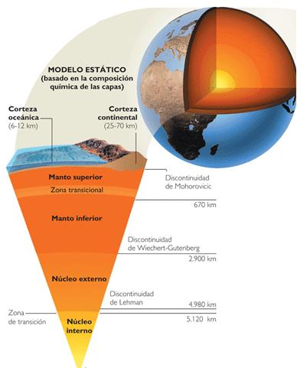
ESTRUTURA DA TERRA segundo a súa COMPOSICIÓN
CODIA: separada do manto pola descontinuidade de Mohorovicic.
Codia continental: 30-70 km. Formada principalmente por granito.
Codia oceánica: 10 km. Composta principalmente por basalto (+ denso). Cuberta por unha grosa capa de sedimentos sobre todo preto aos continentes.
MANTO : 82% do vol. da Terra. Chega ata a descontinuidade de Gutemberg. Formado principalmente por peridotitas.
NÚCLEO: 80% Fe + 10% Ni + 10% O, C e S (probablemente)

Slide 20
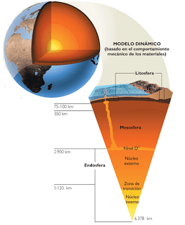
ESTRUTURA DA TERRA desde o punto de vista DINÁMICO
LITOSFERA: capa ríxida e fráxil formada pola codia e a parte + superficial do manto superior (manto litosférico)
Litosfera continental: 100-200 km. Contén a codia continental granítica.
Litosfera oceánica: 30-50 km. Contén a codia oceánica basáltica.
MESOSFERA: ten un comportamento fluído e unha convección lenta.
Manto superior sublitosférico: (litosfera- descontinuidade de Repetti). É ríxido e nel as ondas sísmicas aumentan a v. Nalgunhas zonas esta veloc. diminúe o que deu pé a pensar na existência da astenosfera.
Manto inferior: (desc. de Repetti- desc. Gutemberg). ˃ d

Slide 21
ESTRUTURA DA TERRA desde o punto de vista DINÁMICO
ENDOSFERA:
Núcleo externo: alta densidade (80% Fe) e estado líquido pola alta temperatura. Non se propagan as ondas S. Separado do núcleo interno pola desc. de Lehman.
Núcleo interno: en estado sólido debido a gran presión existente, a pesar dunha temperatura superior.

Slide 22
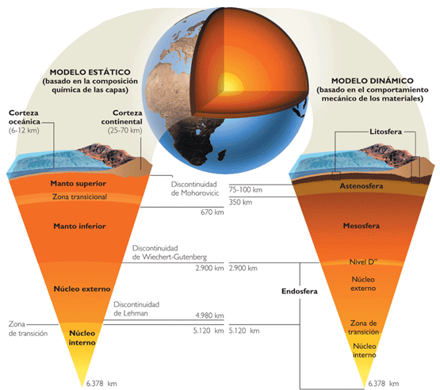

Slide 23
ACTIVIDADES
Indica as diferenzas entre: litosfera, codia e manto
codia oceánica e continental
núcleo interno e núcleo externo
En que se diferencian os dous modelos que explican o interior terrestre?

Slide 24
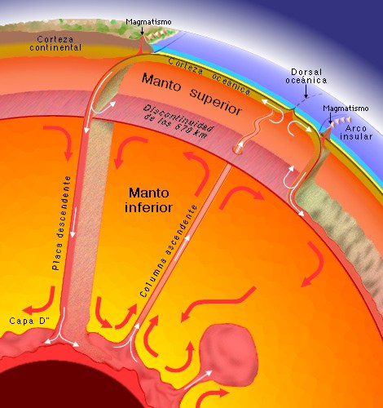
A CAPA D e a CONVECCIÓN DO MANTO
Zona de transición manto- núcleo duns 200 km de grosor e tª de 3000 ºC.
Formada polos restos máis densos do manto, decantados ao longo de millóns de anos e apoiados sobre o núcleo externo líquido.
O manto atópase sometido a un movemento convectivo moi lento (coma o dunha pota de auga cano ferve)
Os materiais menos densos da capa D son arrastrados polas correntes de convección ascendentes e formando penachos térmicos e tamén poden ser reconducidos cara abaixo por correntes descendentes, representadas polas placas oceánicas que subducen.

Slide 25
Existe a “ASTENOSFERA”?
Capa débil de baixa rixidez que debía situarse baixo a litosfera e permitir o escorregamento da litosfera sobre a mesma.
A hipótese da súa existencia foi formulada en 1970 pero nunca foi contrastada.
Se existise esta capa en estado de fusión incipiente para permitir o escorregamento da litosfera sobre o manto, que debería observarse nas gráficas de ondas sísmicas?

Slide 26
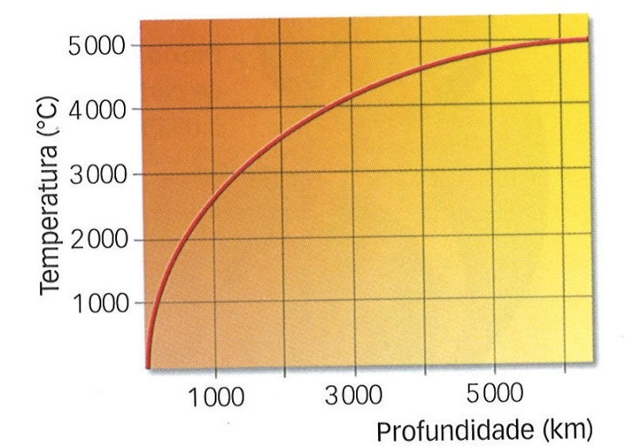
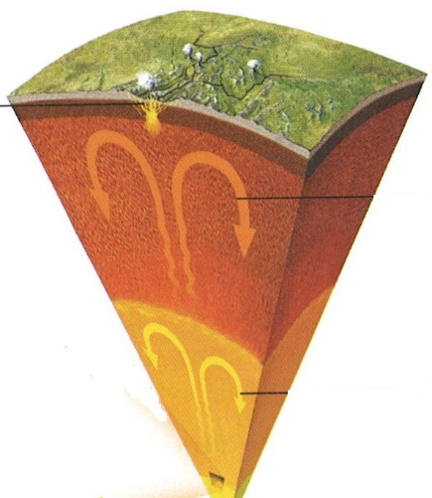
O CALOR INTERNO DA TERRA
A codia arrefriou moi rápido (só 100 m.a.) e actúa como illante térmico que preserva a calor do manto. Establécese así un gradiente xeotérmico que é o motor das correntes de convección.
A convección no manto transporta a calor ata a superfície orixinando o vulcanismo (único mecanismo evacuador de calor do interior terrestre)
A convección no núcleo externo transporta a calor ata a base do manto. Estas correntes arrastran o Fe líquido (3000ºC) en traxectorias circulares e ao ser un conductor eléctrico manteñen o campo magnético terrestre. Parte do Fe cristaliza e precipita aumentando o tamaño do núcleo interno e desprendendo calor.

Slide 27
ACTIVIDADES
Que método de estudo non é directo?
O fluxo xeotérmico
O estudo de rochas da superficie
As sondaxes
As ondas sísmicas que vibran na mesma dirección na que se propagan son:
As ondas P
As ondas S
As ondas superficiais
O núcleo externo sepárase do interno por:
A descontinuidade de Mohorovicic.
A descontinuidade de Gutenberg
A descontinuidade de Wiechert-Lehmann-Jeffreys
Na superficie da codia oceánica predominan:
Os basaltos
Os gabros
As calcitas

